Slide 1
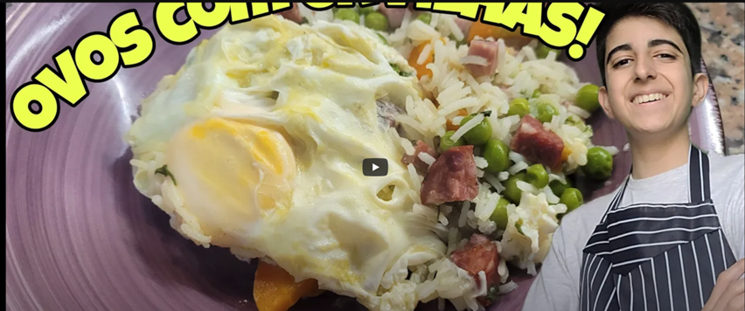
RECEITAS SUSTENTÁVEIS TÊM TRADIÇÃO
.
Escola de Hotelaria e Turismo de Portimão – Trabalho de: Afonso Branco TCP2

Slide 3
Esta atividade carrega em si um enorme simbolismo.
Receita confecionada por um aluno que tem muito presente a perda da avó.
Senhora que faleceu há pouco tempo.
Foi a avó que incutiu no aluno o gosto pela cozinha e pelas receitas tradicionais que cozinhava em sua casa.
Vivendo num meio pequeno, esta senhora tinha uma pequena horta e criava alguns animais para consumo de casa.
Alguns dos ingredientes desta receita são cultivados na horta que continua na família.
As ervilhas colhidas quando são em excesso congelam-se.
Os ovos também eram do galinheiro existente junto da horta, que agora já não existe.
Como viviam na mesma casa, o Afonso continua a perpetuar a horta e as receitas tradicionais que lhe foram passadas pela sua querida avó.

Slide 4
Ficha da Receita:
Ingredientes:
Bacon em cubos 150g
Cenoura 1 unidade
Salsa 2 ramos
Chouriça 1 unidade
Cebola ½
Louro 2 folhas
Ervilhas 1kg
Knorr de Legumes 1 unidades
Ovos 5 unidades
Arroz Basmati uma chávena e meia

Slide 5
Preparação:
Em primeiro lugar picar a cebola e colocar a refogar com os alhos e o azeite .
Segue-se Salsa, também cortar em cubos a chouriça e logo em seguida cortar a cenoura em meias-luas.
De Seguida vamos num tacho colocar todos os ingredientes anteriores mais o louro com mais um fio de azeite.
Depois de estar bem refogado acrescentamos as ervilhas, misturamos e logo de seguida colocamos água quente até cobrir e colocar um Knorr de legumes.
Esperamos cerca de 10 minutos até que as ervilhas cozam.
Depois colocamos o arroz, mexemos e esperamos cozer.
Por fim colocamos os ovos para escalfar.

Slide 6
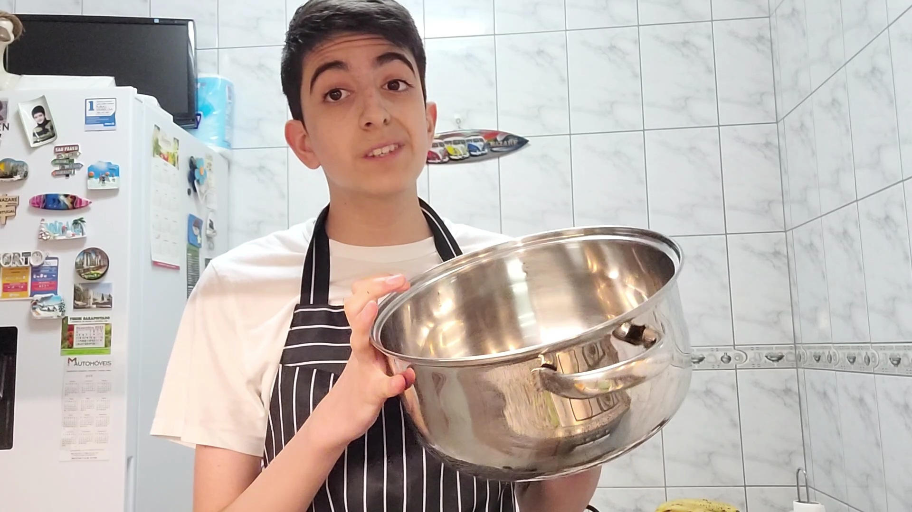
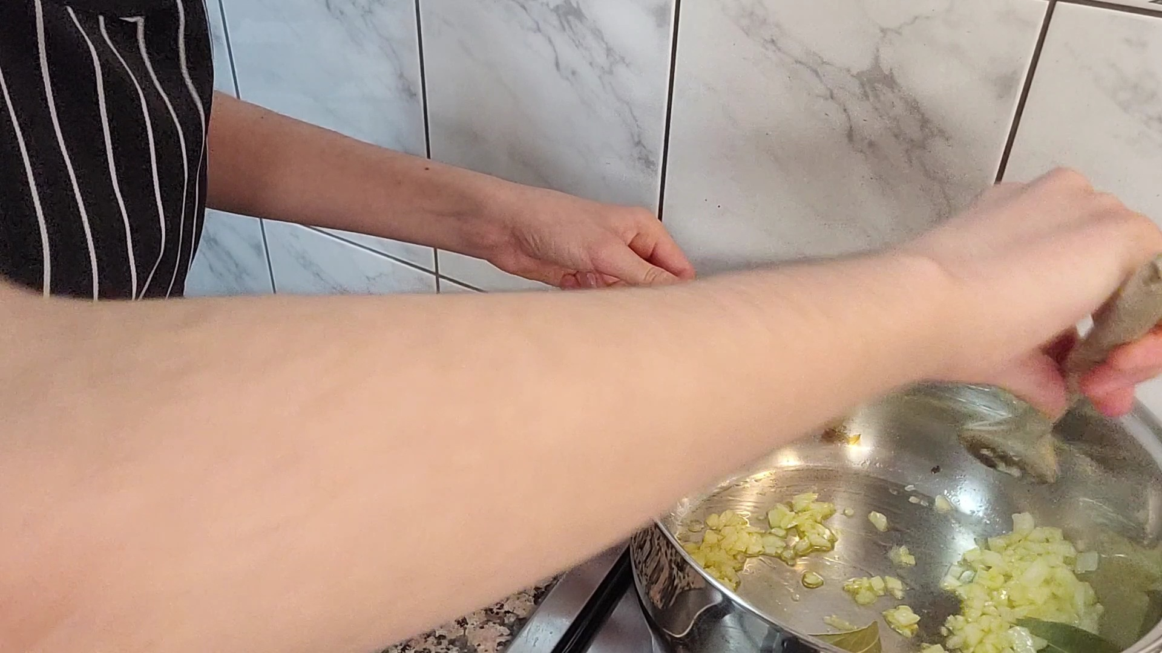
Fotografia da atividade/ da folha de registo/ do trabalho realizado/ entre outros
Fotografia
Preparar o refugado.
Picar a cebola e colocar com azeite no fogão.

Slide 7
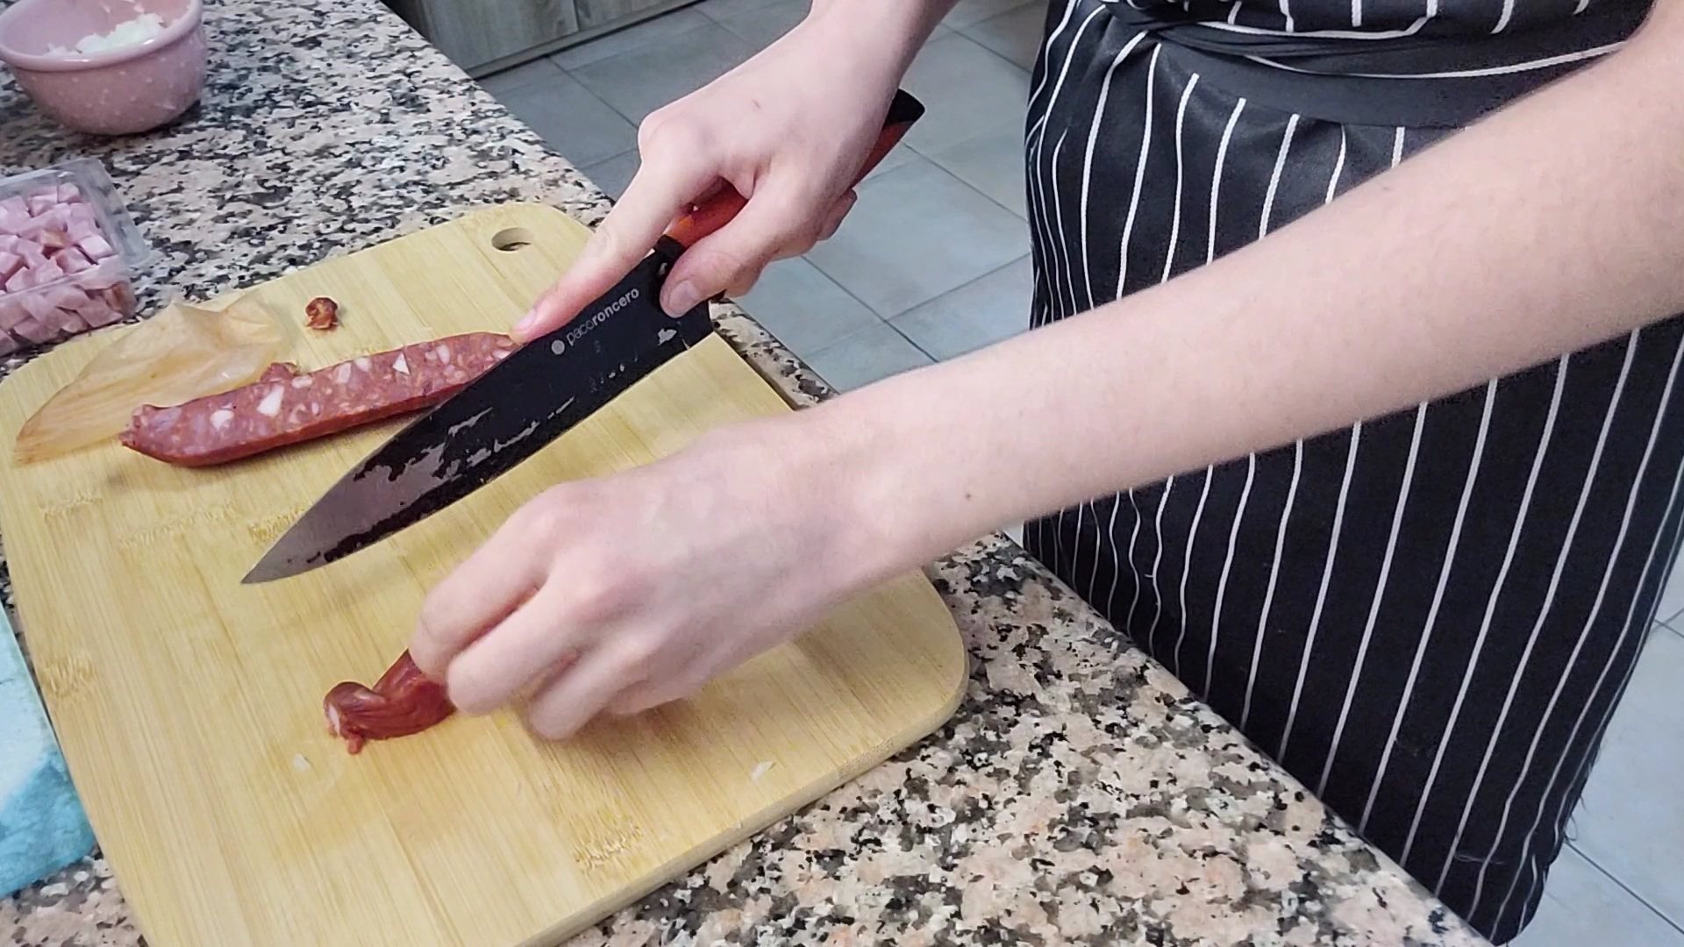
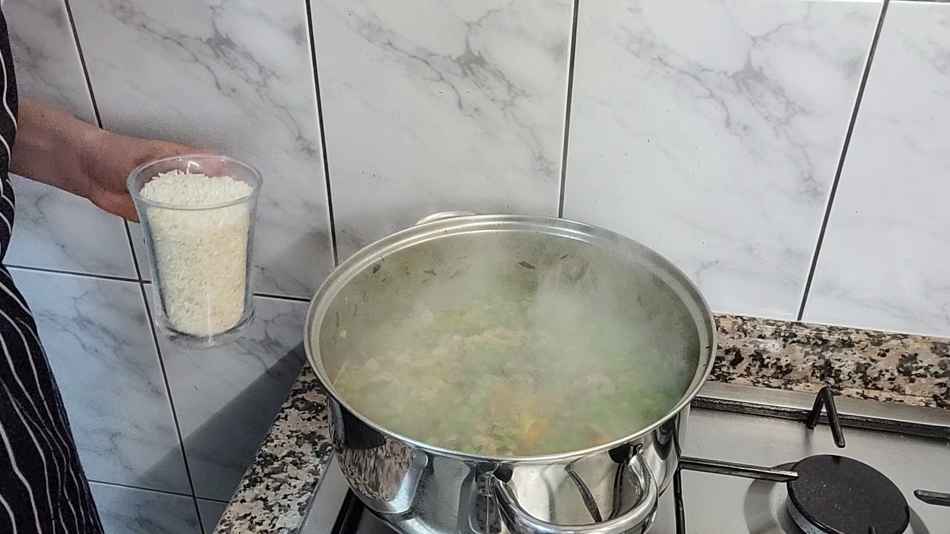
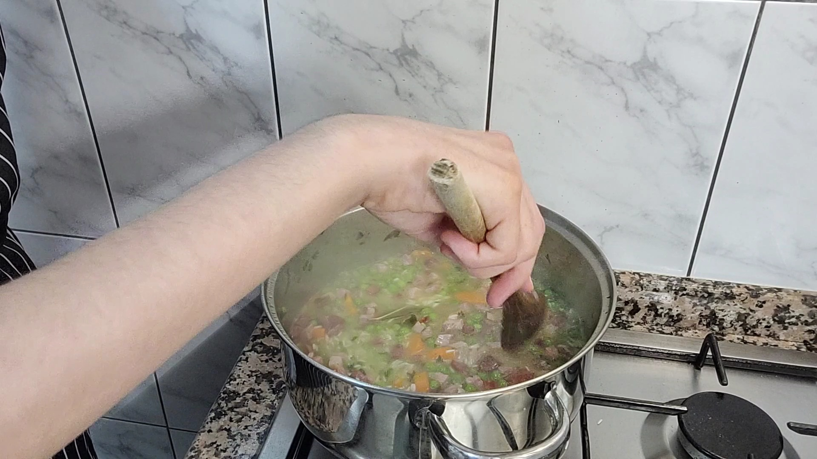
Fotografia da atividade/ da folha de registo/ do trabalho realizado/ entre outros
Fotografia
Segue-se Salsa, também cortar em cubos a chouriça e logo em seguida cortar a cenoura em meias-luas.
De Seguida vamos num tacho colocar todos os ingredientes anteriores mais o louro com mais um fio de azeite.
Depois de estar bem refogado acrescentamos as ervilhas, misturamos e logo de seguida colocamos água quente até cobrir e colocar um Knorr de legumes.
Esperamos cerca de 10 minutos até que as ervilhas cozam.
Fotografia

Slide 8
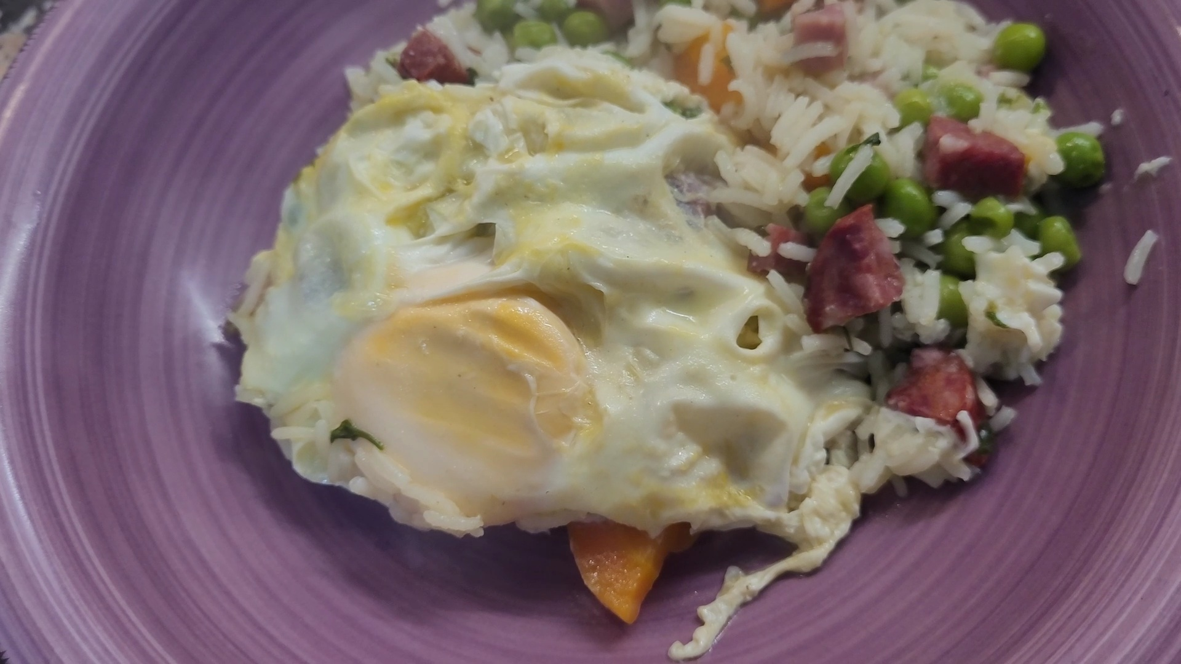
RESULTADO FINAL

